Slide 1
DETECTEURS
Cours P.C.E.M2 de Biophysique 2011-2012
Dr BOUCAR NDONG - FMPOS –UCAD

Slide 2
OBJECTIFS
1-Décrire le principe et le régime de fonctionnement des compteurs à gaz
2- Connaître le principe des semi conducteurs
3- Décrire le principe des détecteurs à scintillation
4- Connaître les caractéristiques des compteurs

Slide 3
PLAN
I- GENERALITES
1- Définition
2- Intérêt
II- CARACTERISTIQUES D’UN DETECTEUR
III- DIFFERENTS TYPES DE DETECTEURS
1- Détecteurs Physiques
2- Détecteurs Electroniques
IV- SPECTROMETRIE
CONCLUSION

Slide 4
I- GENERALITES
1- Définition
Détecteurs: dispositifs capables de déceler les « traces » faisant suite aux dépôts d’énergie des rayonnements dans la matière.
2- Intérêt
° Base de l’utilisation diagnostique en révélant l’image radiante
° Mesure l’activité des sources radioactives et permet leur localisation(Gamma caméra)
° Dosimétrie

Slide 5
II- CARACTERISTIQUES D’UN DETECTEUR
a) Relation activité-comptage
1- Efficacité de détection
2- Temps mort
3- Mouvement propre
4- Résolution en énergie
5- Caractéristiques géométriques

Slide 6
II- CARACTERISTIQUES D’UN DETECTEUR
a) Relation activité-comptage
1- Efficacité de détection( E.D):
° E.D = Rapport entre le nombre de particules détectées par le nombre de particules reçues.
° Dépend de la nature et de l’énergie du rayonnement ionisant (RI).
2- Temps mort : plus petit intervalle de temps qui sépare deux informations prises en compte par le système.
3- Résolution en énergie:
Caractérise la qualité du détecteur à séparer 2 énergies proches.

Slide 7
II- CARACTERISTIQUES D’UN DETECTEUR
a) Relation activité-comptage
4- Mouvement propre( MP):
Correspond au temps de comptage enregistré en l’absence de toute source de RI.
L’origine du MP est:
- Le bruit de fond naturel:
° Radioactivité ambiante
° Rayonnement cosmique
- La radioactivité propre des matériaux et le bruit de l’électronique associée.

Slide 8
II- CARACTERISTIQUES D’UN DETECTEUR
a) Relation activité-comptage
5- Caractéristiques géométriques
Elles définissent:
-La forme du détecteur;
L’importance de sa surface sensible et sa directivité

Slide 9
II- CARACTERISTIQUES D’UN DETECTEUR
b) Fluctuations Statistiques
° Désintégrations radioactives et interactions des rayts avec la matière : phénomènes aléatoires
° N:nbre d’impulsions observées pendant Δt: 95% de chance pour que la vraie valeur inconnue soit dans
N- 2√N, N+2√N

Slide 10
II- CARACTERISTIQUES D’UN DETECTEUR
b) Fluctuations Statistiques
° Erreur absolue (incertitude statistique) est:
ΔN= 2√N
Erreur relative (précision statistique) est:

Slide 11
III – DIFFERENTS TYPES DE DETECTEURS
1- Détecteurs Physiques
Calorimétrie
Dosimètre de Fricke
Détecteurs utilisant le noircissement des films photographiques
2- Détecteurs Electroniques
Détecteurs mettant en jeu l’ionisation des gaz
Détecteurs à scintillations: gamma camera
Détecteurs a semi- conducteurs

Slide 12
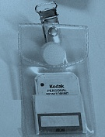
DETECTEURS PHYSIQUES
1- DOSIMETRE PHOTOGRAPHIQUE(DOSIFILM)
Rayonnement ionisant impressionne film photographique:
Noircissement du film à partir de la réaction d’oxydo-réduction du couple rédox Ag+/Ag
Intensité du noircissement proportionnel aux flux de RI reçus :mesure du noircissement du film

Slide 13
DETECTEURS PHYSIQUES
2- DOSIMETRE DE FRICKE:
Oxydation d’une solution aqueuse d’acide de sulfate de fer FeSO4
Formation d’ions ferriques à partir de la réaction d’oxydo-réduction du couple rédox
Plus la solution est irradiée plus elle contient des ions férriques
Mesure de la dose d’irradiation à partir du dosage des ions ferriques par spectrophotometrie
F³⁺/F²⁺

Slide 14
DETECTEURS PHYSIQUES
3-CALORIMETRIE
Permet de mesurer les quantités de chaleur échangées dans le milieu par effet des radiations ionisantes.
Apport d’une quantité de chaleur Q entraine une élévation de la température d’une quantité de matière M dont la capacité calorique est C et est donnée par: ∆θ=
Technique utilisée en dosimétrie

Slide 15
DETECTEURS ELECTRONIQUES
Détecteurs mettant en jeu l’ionisation des gaz
°Normalement, en l’absence de tout RI ???
° Si une particule ionisante pénètre dans l’enceinte:
production d’un grand nombre d’ions positifs et négatifs.
  Les ions positifs→ cathode
  Les ions négatifs →anode
  La migration des électrons entrainent un courant électrique traduit en signal de détection par un dispositif électronique.

Slide 16
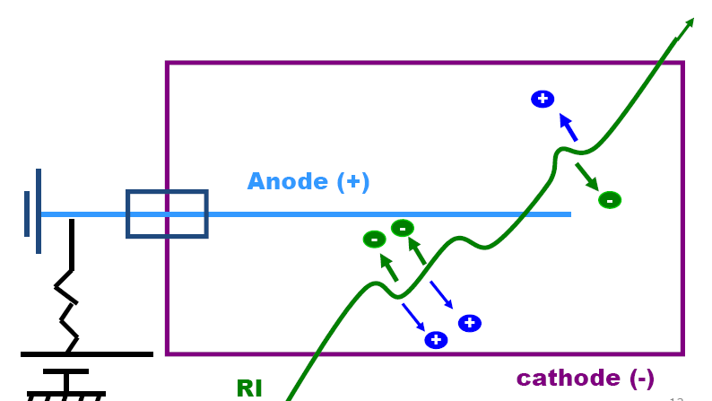
Détecteurs mettant en jeu l’ionisation des gaz

Slide 17
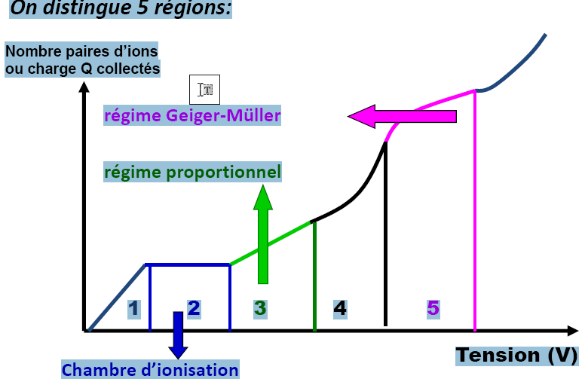
DETECTEURS METTANT EN JEU L’IONISATION DES GAZ

Slide 18
DETECTEURS METTANT EN JEU L’IONISATION DES GAZ
1/ Régime de recombinaison :
V petite ddp < 100V, champ électrique faible:
e- et ions se recombinent tous avant d’atteindre électrodes
2/ Régime d’ionisation primaire :
100<ddp<200V: recombinaison ions nulle car tous collectes,
- l’amplitude de l’impulsion dépend E particules
- Les appareils fonctionnant dans cette région:
chambres d’ionisation type ≪Babyline≫; rôle:
dénombrent les particules et mesurent leur énergie.

Slide 19
DETECTEURS METTANT EN JEU L’IONISATION DES GAZ
3/ régime proportionnel : Entre 300 et 1000 V: particule incidente Pi
Pi→ions I N=k.n;k:facteur
↓ d’amplification et f(V)
n N(électrons collectés /anode)
Le compteur proportionnel détecte:
°RX et Rγ de faible énergie
° des particules : α et β en cas de contamination
4/ Régime de semi proportionnalité
1000<ddp<1100
Pas de fonctionnement dans cette zone

Slide 20
DETECTEURS METTANT EN JEU L’IONISATION DES GAZ
5/ compteur Geiger -Müller
° DDP>1100V: valeur critique ou seuil de Geiger
° Tout rayonnement ionisant incident déclenche une cascade d’ionisation.
° Recueil d’une quantité d’électricité q indépendante des caractéristiques du Ryt: domaine des compteurs de Geiger-Müller
NB: Pour des tensions encore supérieures, on obtient des décharges spontanées dans le gaz ce qui rend toute détection impossible

Slide 21
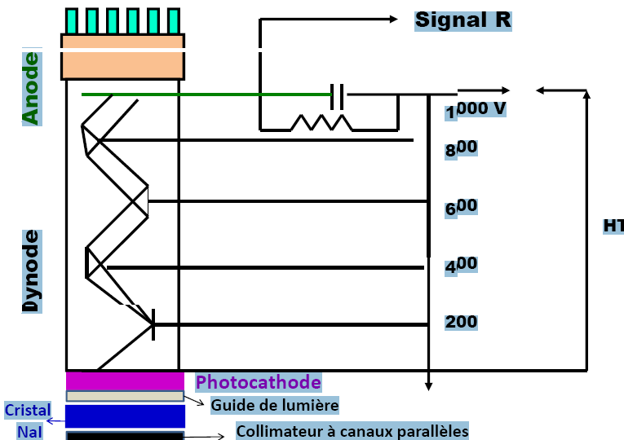
DETECTEURS A SCINTILLATION SOLIDE
°Le collimateur: (Plomb ou Tungstène) :
-Localise la distribution du radio traceur dans l’organisme
- Ne laisse passer que les photons arrivant perpendiculaire à la surface de la camera
°Le Scintillateur : Cristal scintillateur

Slide 22
DETECTEURS A SCINTILLATION SOLIDE
Quel est son rôle?
- arrêter les Rγ incidents et de convertir l’énergie déposée par ces photons en scintillations lumineuses (photons visibles ou UV),
d’où: terme de scintigraphie, qui désigne un examen réalise avec une gamma camera a scintillations.
-Le cristal utilise NaI (Tl) présentant un bon rendement lumineux

Slide 23
DETECTEURS A SCINTILLATION SOLIDE
°Les tubes photomultiplicateurs : TPM
Rôle: Convertit signal lumineux issu du cristal en signal électrique mesurable. Les TPM : facteur d’amplification comprennent:
-photocathode (-): transforme les photons lumineux en électrons.
- dynodes:
-Anode (+): recueille les e issus et les transforme en impulsions.

Slide 24
DETECTEURS A SCINTILLATION SOLIDE
°Circuit électronique de positionnement : comprend
- Alimentation H.T - Préamplificateur, - Amplificateur d’amplitude
monocanal; - analyseur multicanaux - dispositif de comptage.
Rôle: Signaux électriques issus des TPM sont traites par un circuit de positionnement, ce qui permet de déterminer la position de la scintillation lumineuse, et de l’interaction entre le Rγ et le cristal.

Slide 25
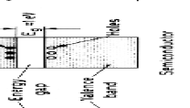
DETECTEURS A SEMI CONDUCTEURS
LE principe basé sur les propriétés
électriques des jonctions p-n
lorsque sont accolés des
monocristaux de type n et p.
Irradiation de cette zone crée des
paires ions (électron-trou) dont la
collecte permet de mesurer la dose
Détecteurs plus sensibles que les
détecteurs à gaz avec comme
conséquence une meilleure
résolution en énergie

Slide 26
SPECTROMETRIE
Le spectre
° histogramme du nombre de photons détectés en fonction de leur énergie.
° Réalisable avec les compteurs qui donnent
un signal dont l’amplitude est
proportionnelle à l’énergie absorbée dans le
détecteur
° Nécessite une chaîne de détection
comportant un sélecteur d’amplitude

Slide 27
SPECTROMETRIE
SPECTRE GAMMA THÉORIQUE
°Pics d’absorption totale centré sur l’énergie du photon gamma
émis par la source E = h ν
° Fond Compton
° Spectre Compton : l’ échappement de photons diffusés Compton
( E = hν- hνCompton) dont les énergies varient de 0 à Emax se
traduit par un spectre continu
° Autres Pics
- Pics de somme : émission de 2 photons gamma détectés
simultanément
- Pics de rétrodiffusion du gamma Compton après interaction
avec le plomb entourant le détecteur
- Pics d’échappement de 1 ou 2 photons de dématérialisation
Notes:
-

Slide 28
SPECTROMETRIE
APPLICATIONS DE LA SPECTROMETRIE
1°) Identification des radio-isotopes présents dans
l’échantillon à partir de la position des pics (ou
énergie des photons),
Analyse qualitative du spectre : ex ¹³⁷ Cs pic
d’absorption totale :662 Kev et front Compton à 375
KeV
2°) Réglage des équipements : compteurs et gamma
caméra
Calibrage du système sur l’énergie du γ de la source
utilisée

Slide 29
CONCLUSION
Detecteurs ont plusieurs applications :
Compteurs à cristal puits(déterminent in vitro activité de radio-éléments émetteurs γ
Sonde de comptage externe
Caméra à scintillation ou gamma caméra

Slide 30
JE VOUS REMERCIE DE VOTRE ATTENTION
Dr BOUCAR NDONG BIOPHYSIQUE

